Slide 1
스크립트 언어
중간발표
2014180056
이효준

Slide 2
목차
1.메인 화면
2.지하철 역 검색
3.지하철 시간표 검색
4.메일 보내기
5.끝

Slide 3
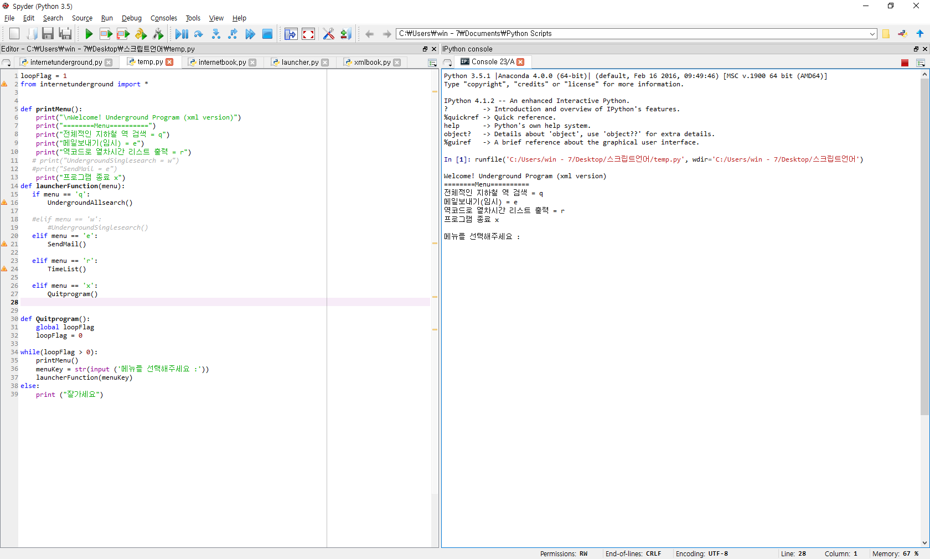
메인 화면
현재 2개 기능을 구현했고 메일 보내기를 임시로 만들었습니다.

Slide 4
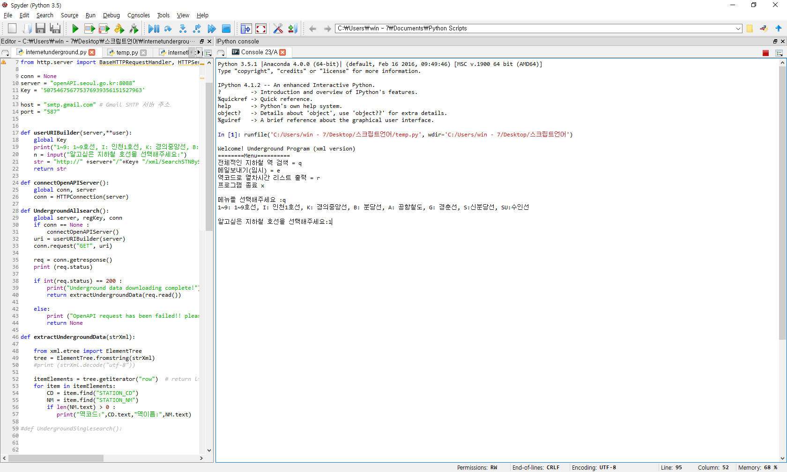
지하철 역 검색
검색하고 싶은 호선을 입력

Slide 5
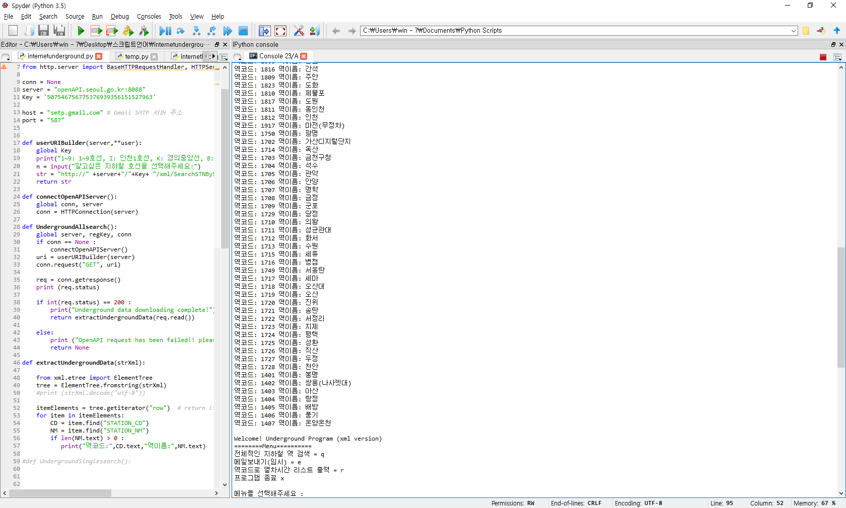
지하철 역 검색
그 호선에 대한 역코드와 역이름을 전체 출력

Slide 6
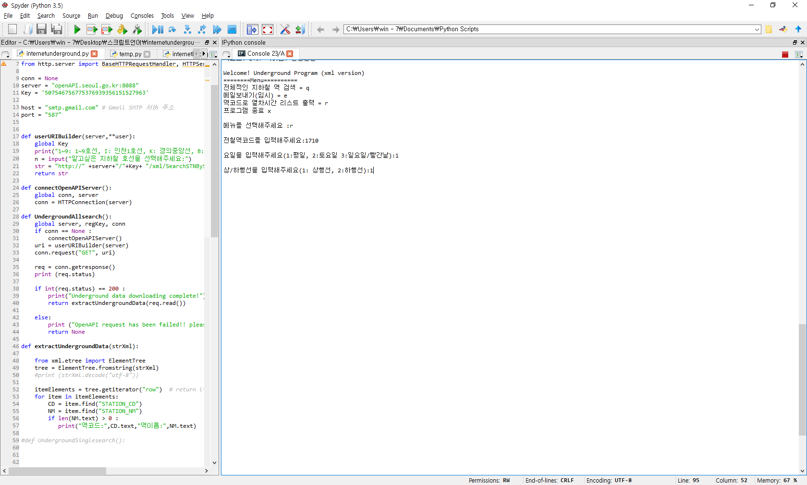
지하철 시간표 검색
검색하고 싶은 역의 역코드,요일,상/하행선을 입력

Slide 7
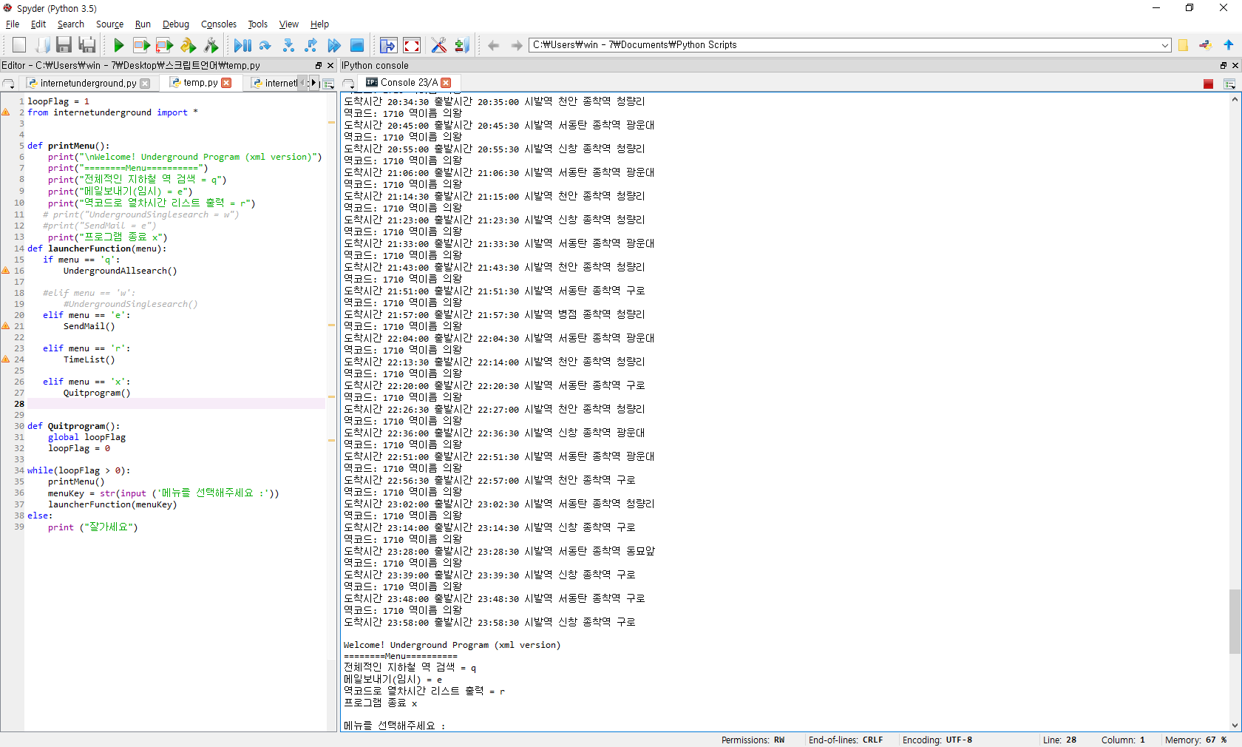
지하철 시간표 검색
그 역에 대한 도착시간과 출발시간 종착역을 출력

Slide 8
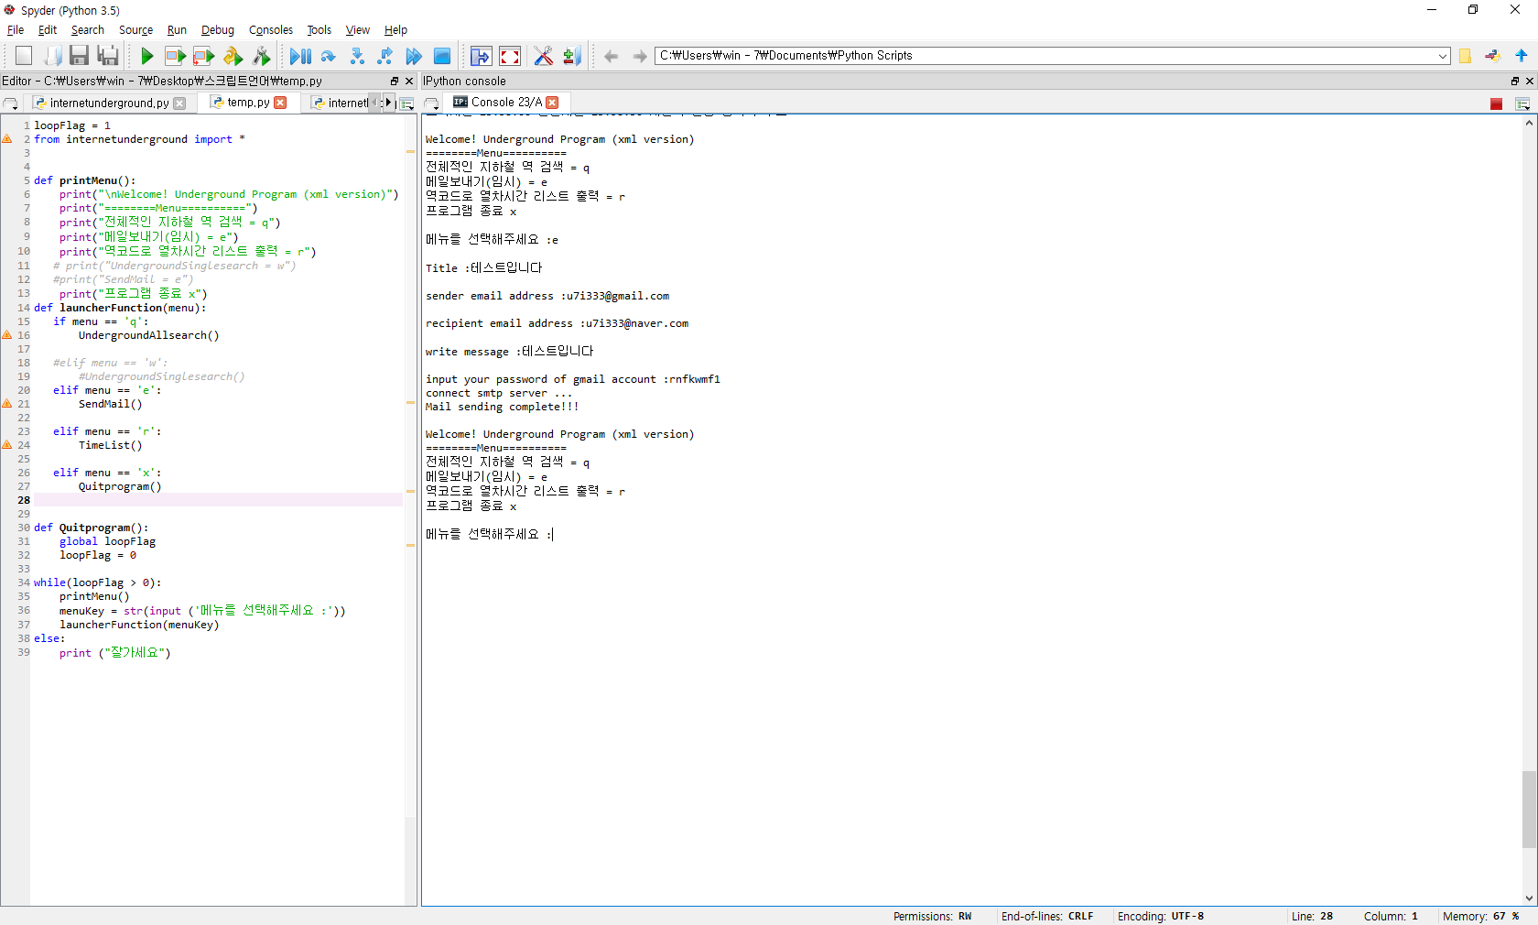
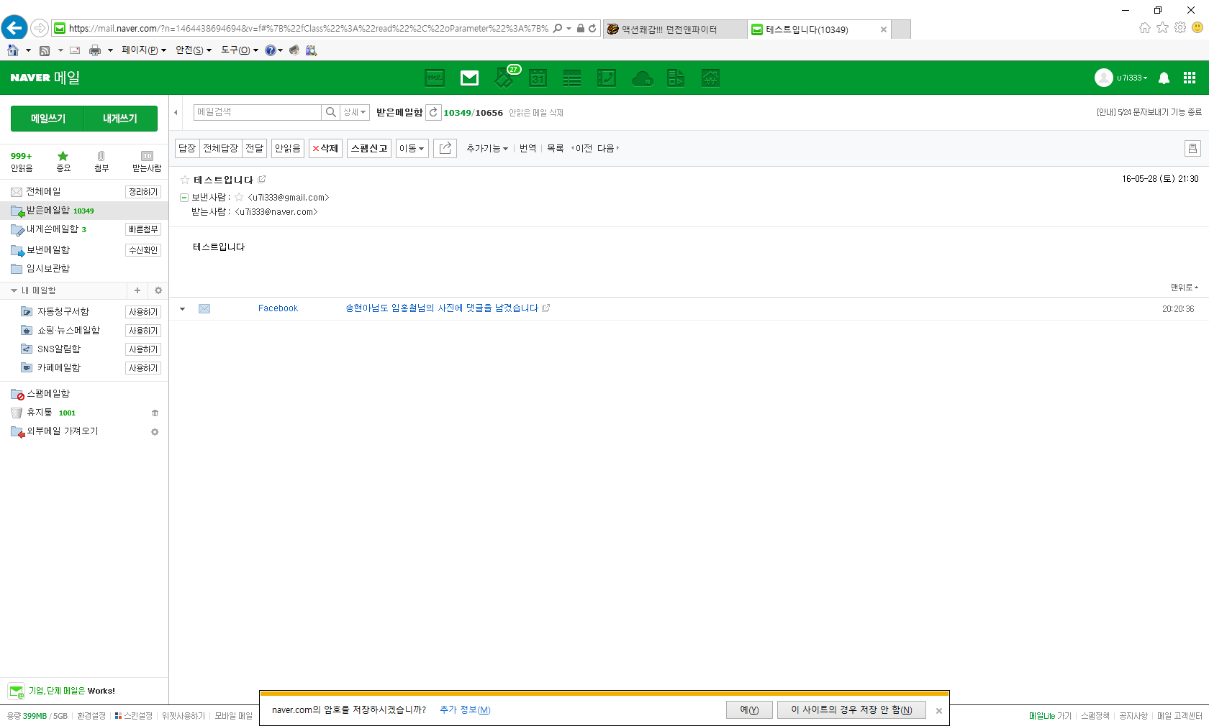
메일 보내기
메일 보내기 기능
추후에 시간표나 검색한 역들을 보낼 수 있게 할 예정

Slide 9
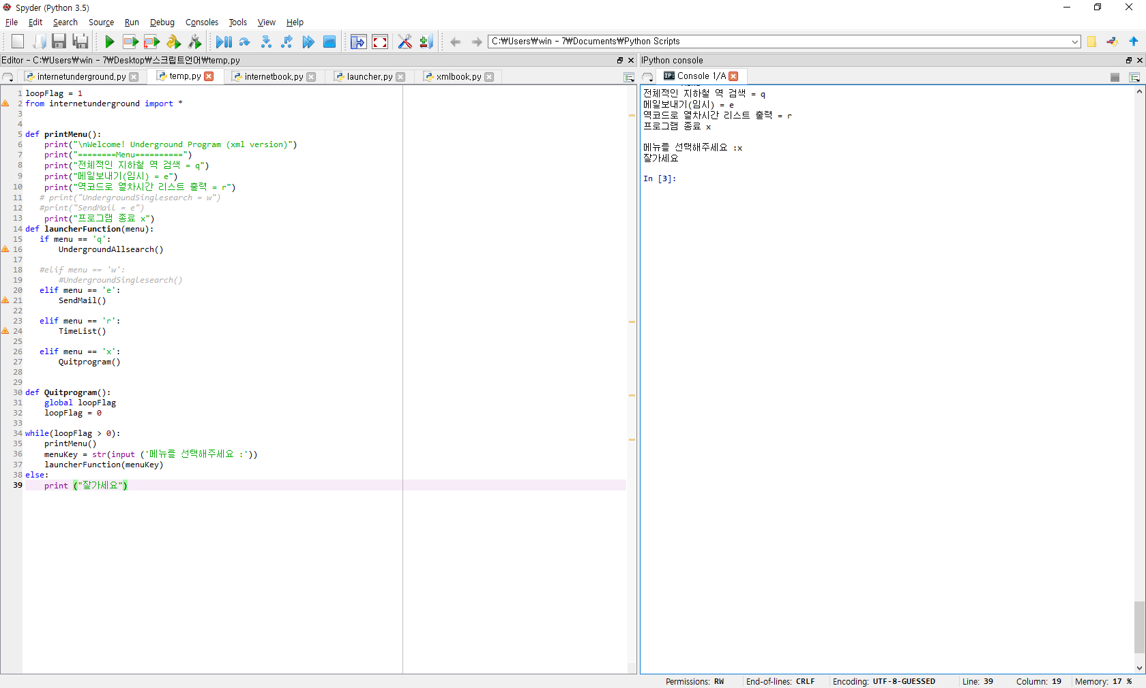
끝
프로그램 끝내기 기능

